Slide 1

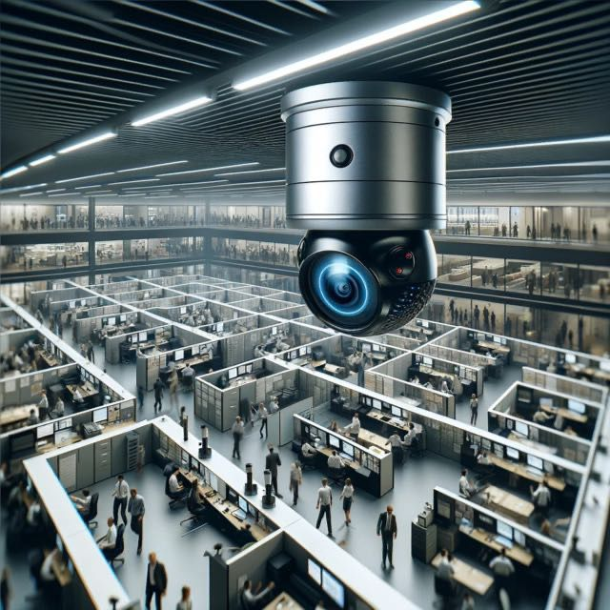
Indoor localization - Camera
מספר פרויקט: 22-1-1-2738
מבצעים:
לורן סולבודינסקי 208786574
אביטל זיסמנוב 318502754
מנחה: ארקדי רפלוביץ'
מיקום: מעבדת בקרה, אוניברסיטת תל אביב

Slide 2
מבוא
המטרה המרכזית של הפרויקט היא בניית מערכת עקיבה אחר רובוטים שתיהיה זולה משמעותית ממערכות עקיבה אופטיות קיימות
למערכת מצלמה הממוקמת בצורה אסטרטגית כך שהיא מכסה את כלל הטווח הדרוש של המגרש בו הרובוטים נמצאים
לכל רובוט ברקוד ייחודי שהורכב מArduino, לדים והדפסה בתלת מימד
האלגוריתם לגילוי מותאם למעקב בזמן אמת, לגילוי ולזיהוי של כל רובוט נע.
הפרויקט יכלול, הרכבת רובוט דמה + ברקוד, כיול מצלמה ופיתוח אלגוריתם עיבוד תמונה חדש המותאם לברקוד האלקטרוני.

Slide 3
מוטיבציה
המוטיבציה העיקרית מאחורי פרויקט זה היא להפוך טכנולוגיית מעקב רובוטית מתקדמת לנגישה
מערכות עקיבה אופטיות הן מאוד יקרות מה שמגביל את השימוש בהן בסביבות חינוכיות ובפרויקטים של סטודנטים
על ידי פיתוח של פתרון יעיל מבחינת עלויות, אנו שואפים לאפשר יישום של מערכות עקיבה אופטיות במעבדות חינוכיות ויישומים רחבים יותר
יוזמה זו באה לגשר על פערי מחיר תוך שמירה על ביצועים חזקים , רובוסטיות, לעודד חדשנות ושימוש במערכת בסביבות חינוכיות ומחקריות

Slide 4
אופן מימוש הפרויקט
סקר שוק חומרה, בדיקת היתכנות על Raspberry Pi וניסון הרצת פרויקט קדם.
ביצוע כיול מצלמות
הרכבת רובוט דמה, וברקוד חדש מבוסס לדים וArduino
פיתוח של תשתית עיבוד תמונה חדשה שתותאם לברקוד החדש
הוכחת התכנות על רובוט אחד עם קונפיגורציות לדים שונות
ביצוע סימולציית עקיבה בזמן אמת

Slide 5
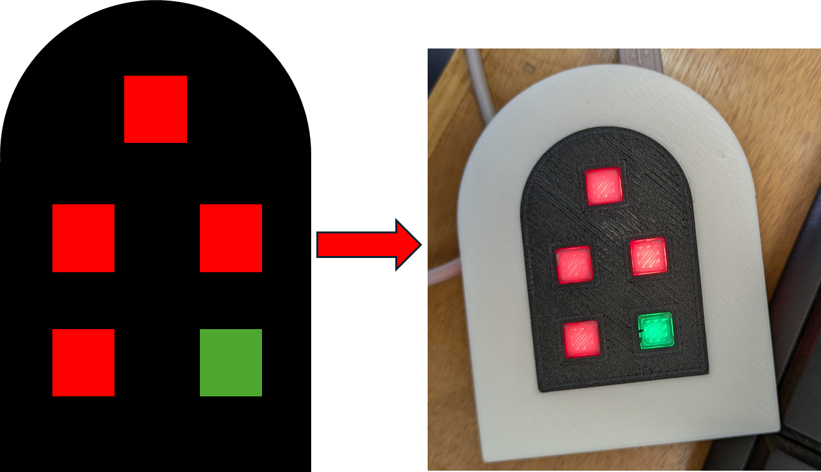
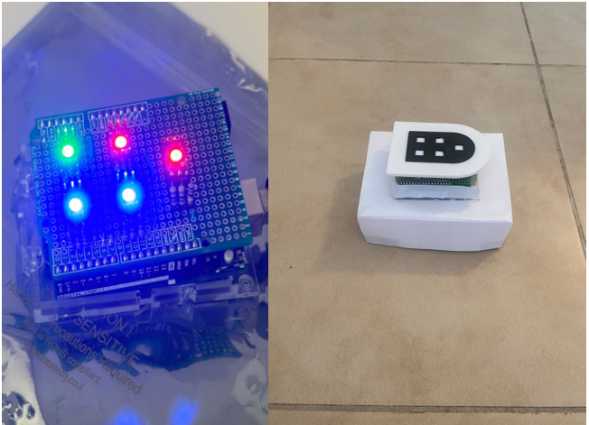
מימוש הפרויקט
הרכבת ברקוד אלקטרוני המבוסס על Arduino, לדים והדפסה בתלת מימד

Slide 6
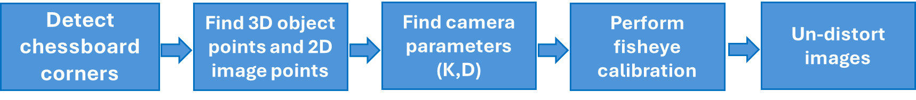
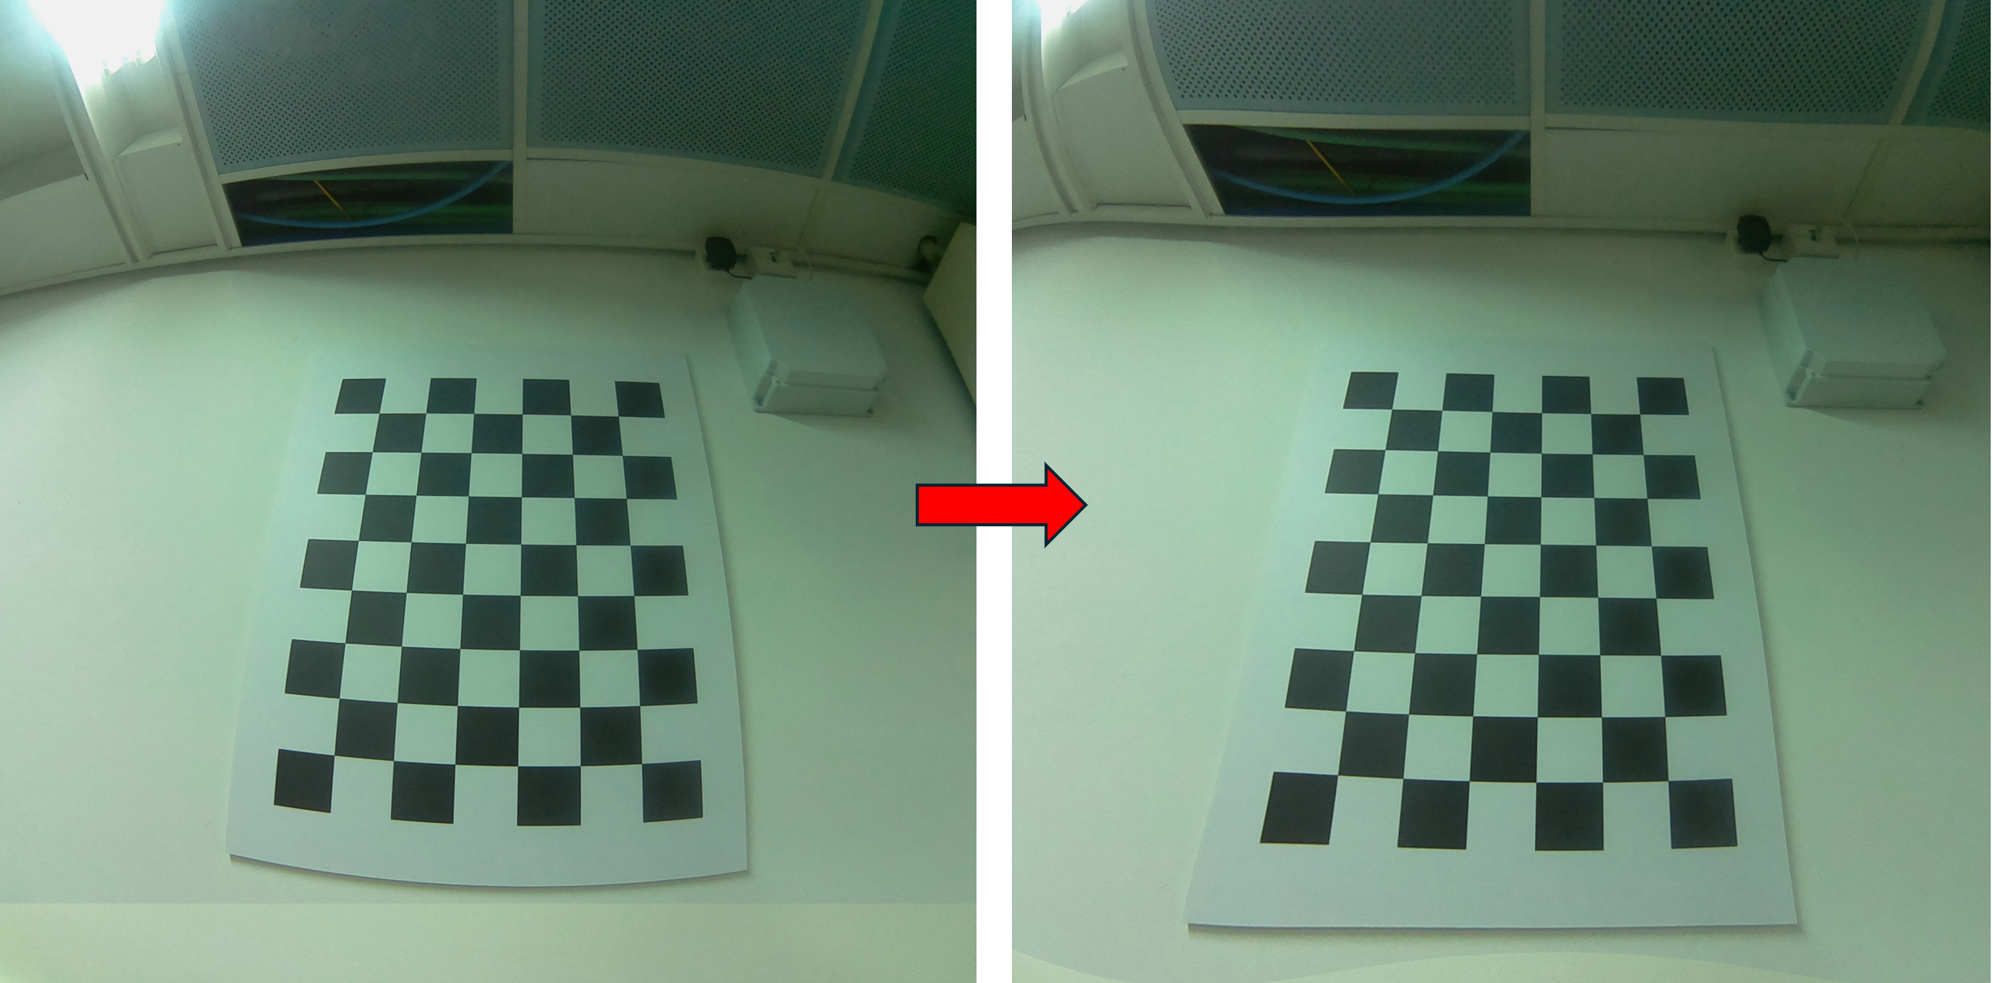
מימוש הפרויקט
כיול המצלמה בוצע ע"י אלגוריתם לכיול מצלמות fisheye לפי השלבים המתוארים:

Slide 7
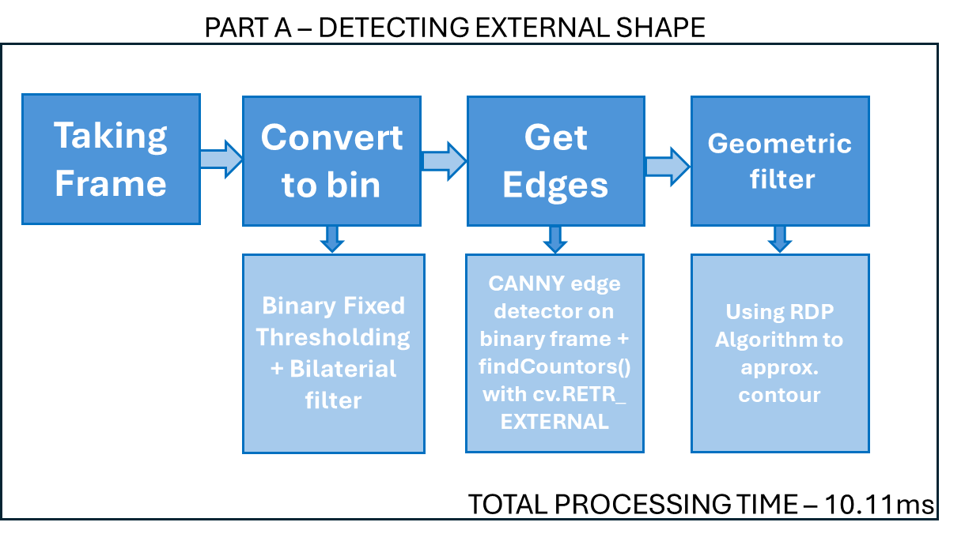
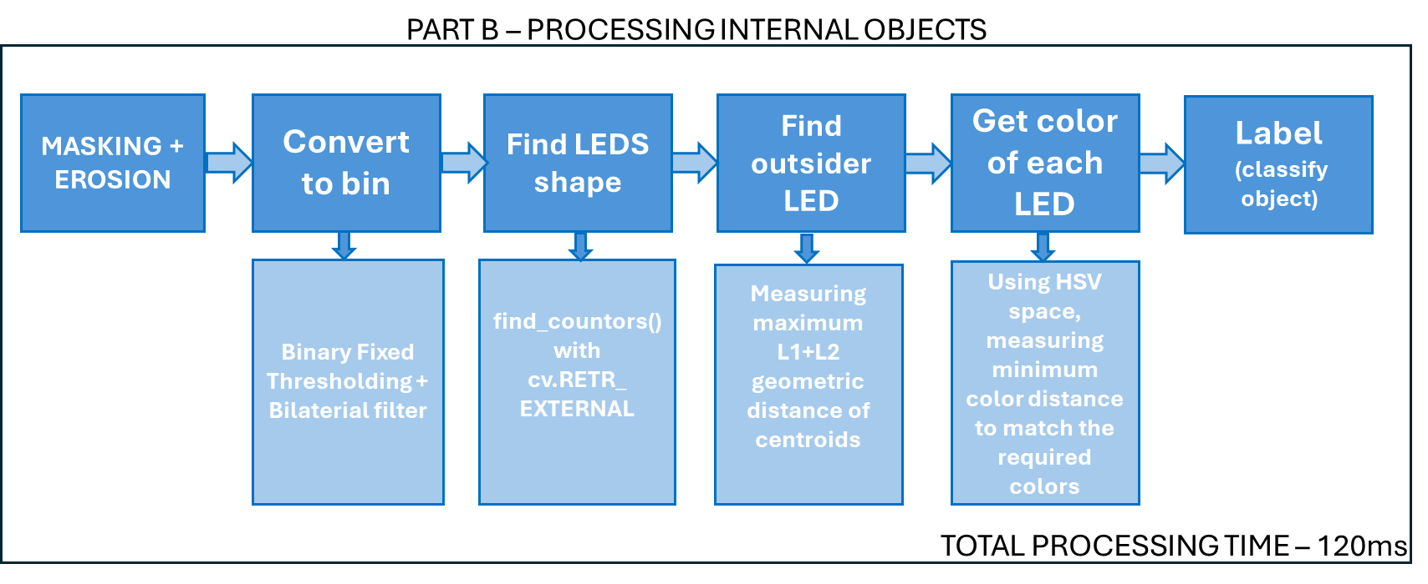
מימוש הפרויקט
פיתוח אלגוריתם זיהוי גנרי ויעיל שעובד ללא תלות בסט אפ ובתנאי סביבה תוך התמקדות באופטימיזציית ביצועים וזמני ריצה

Slide 8
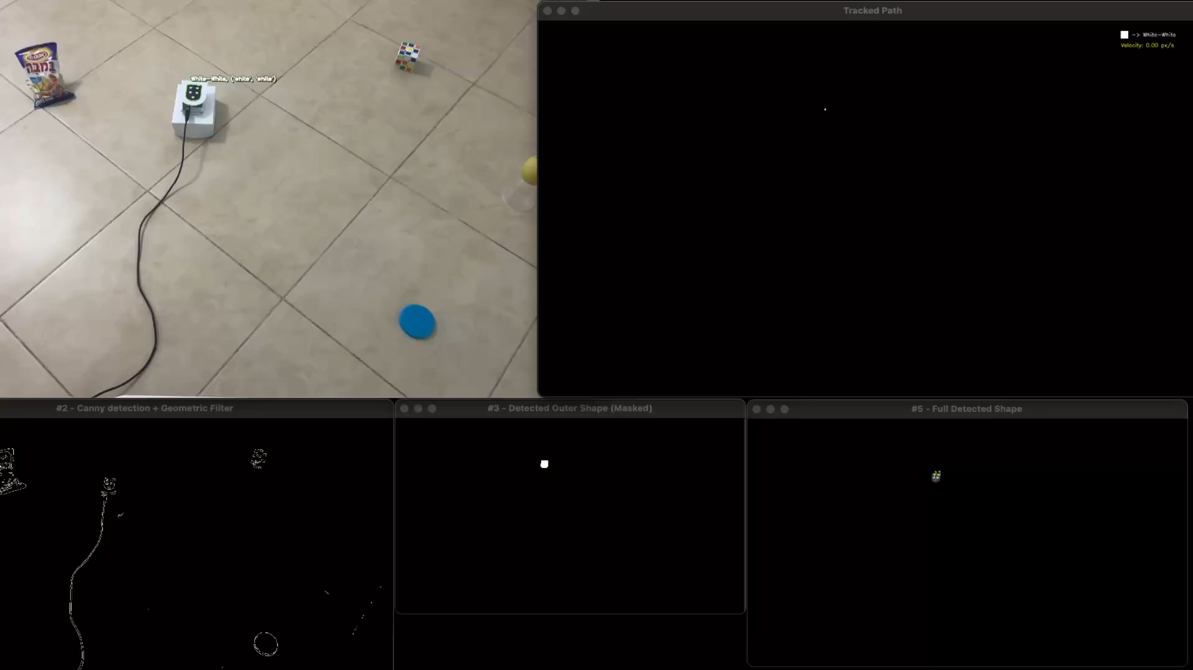
הדגמה

Slide 9
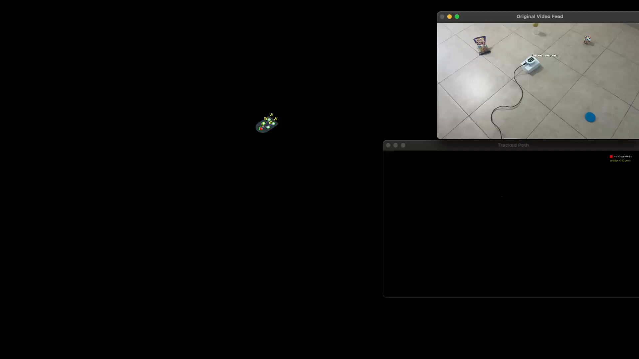
הדגמה - נוספת

Slide 10
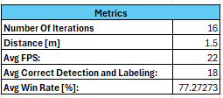
תוצאות ומסקנות
במהלך פיתוח האלגוריתם, השתמשנו בטכניקות שונות של ראייה ממוחשבת, והערכנו אותן הן במונחי ביצועים והן במונחי זמן עיבוד, עד שהגענו לאלגוריתם הנוכחי.

Slide 11
הצעות להמשך
במקור רצינו למממש את הפרויקט על RPI3 אם כי לאחר כמה ניסיונות הוא היה איטי מידי ולכן נמליץ להשתמש בRPI5 שהוא מהיר וחזק יותר, וכמו כן בקרוב יתמוך ב-ROS2.
שינוי צורת הברקוד לצורה אותה יותר קל לזהות ע"י האלגוריתם (לדוגמא עיגול וקו שמסמן כיווניות).
להשתמש בלדים בעלי אותו Brightness + להשתמש בPWM כדי לעמעמם אותם.
Caching של מיקום הרובוט בכדי לחסוך בחישובים.
לצורך זיהוי האוביקט, ניתן לבצע טריק, בגלל שיש ברשותנו לדים, נוכל לשלוח פינג בתדר מסוים בכדי לתת אינדקציה על מיקומו של האוביקט.
ביצוע עוד אופטימיזציה לקיצור זמן ריצה כך שיוכל לרוץ גם על RPI3.

Slide 12
תיעוד הפרויקט
git clone https://github.com/Sloboo/IndoorLocalization.git

